Slide 1
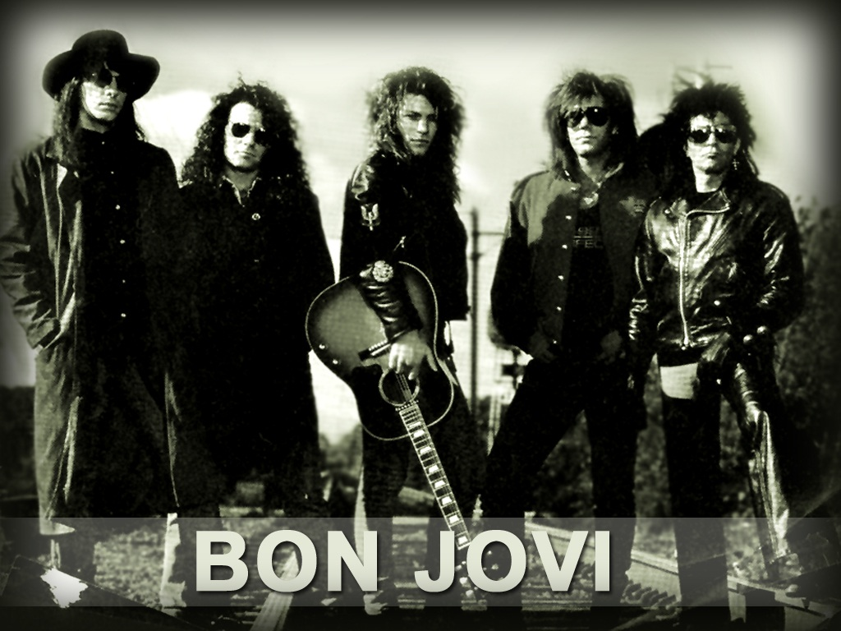


Slide 2
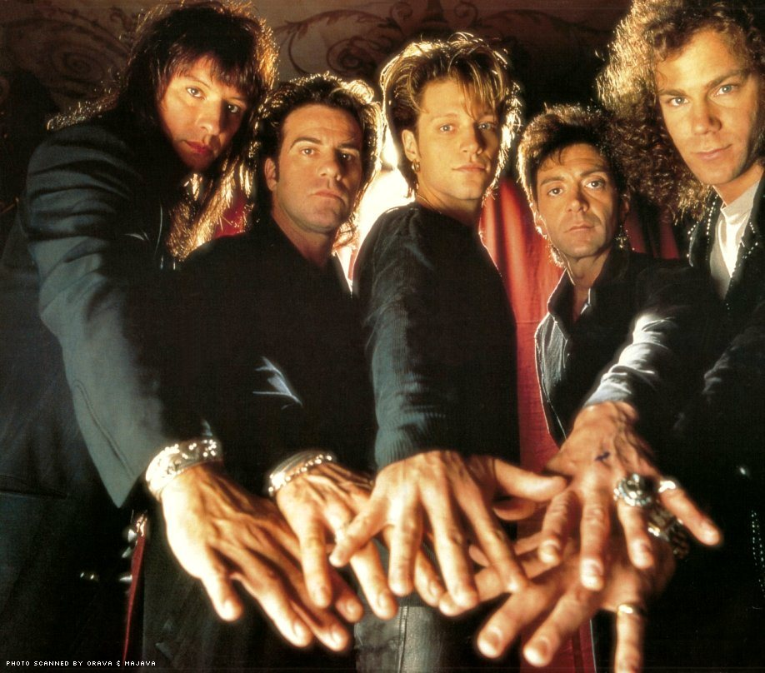
Bon jovi-амреканська рок група сформована 1983 році в Ню Джерсі.

Slide 3
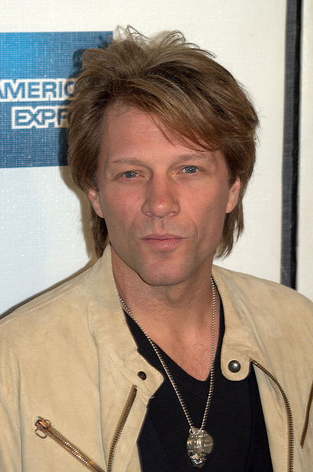
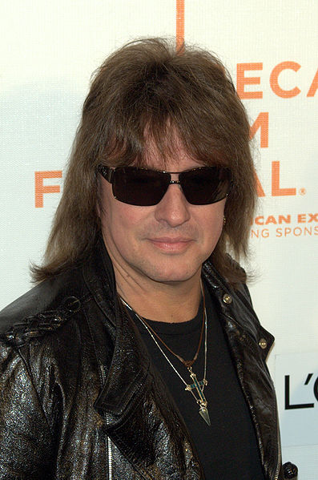
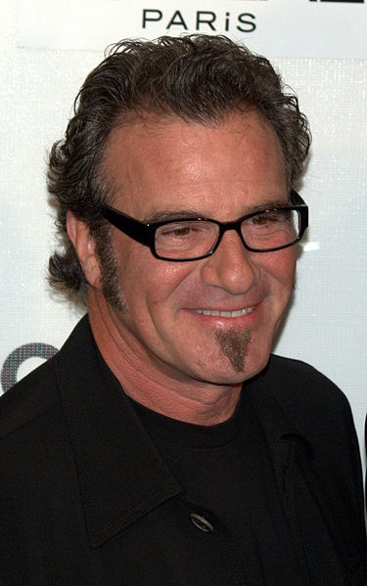
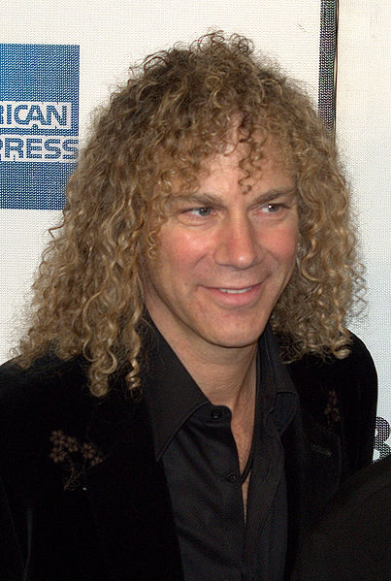
Bon Jovi входять вокаліст Джон Бон Джові гітарист Річі Самбора, клавішник Девід Брайан, барабанщик Тіко Торрес.
Richie Sambora
Jon Bon Jovi
Tico Torres
David Bryan

Slide 4
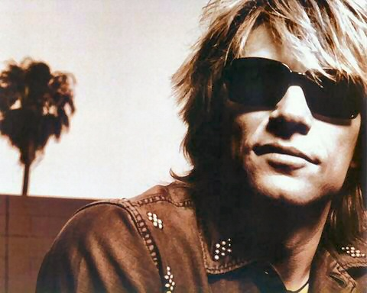
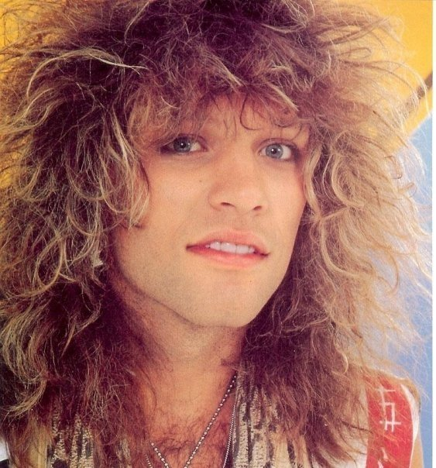
Джон Бон Джові (народився 2 березня 1962), американський музикант, співак, автор пісень і актор, найбільш відомий як засновник і соліст рок-групи Bon Jovi, яка була названий на його честь. За свою кар'єру він випустив 2 сольні альбоми і 11 студійних альбомів зі своєю групою, яка на сьогоднішній день продала більше 130 мільйонів альбомів по всьому світу.

Slide 5
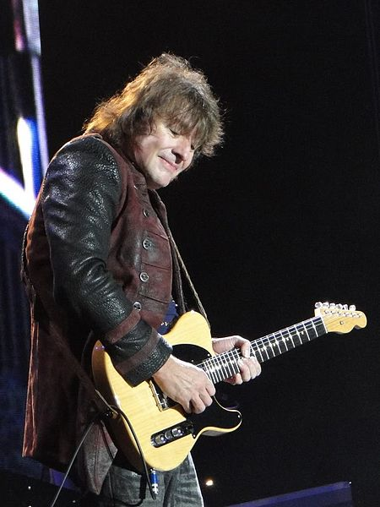
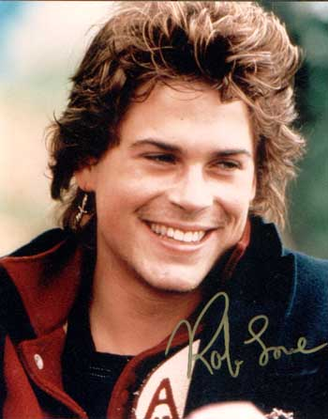
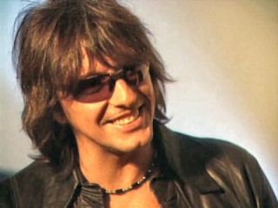
Стівен Річард "Річі" Самбора (нар. 11 липня 1959), американський рок-гітарист, продюсер, музикант, співак, і автор пісень, є давнім гітарист рок-групи, Bon Jovi. Він і фронтмен Джон Бон Джові сформувли найбільшу частку пісень групи. Він також випустив два сольні альбоми: Stranger in This Town в 1991 році, і Undiscovered Soul в 1998 році.

Slide 6
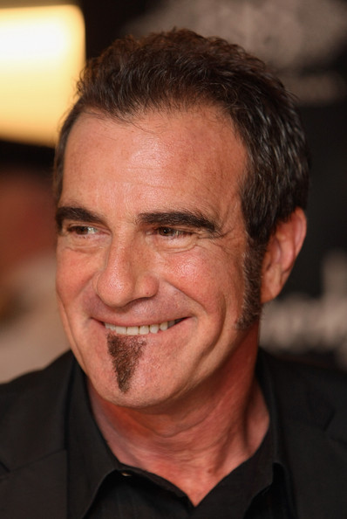
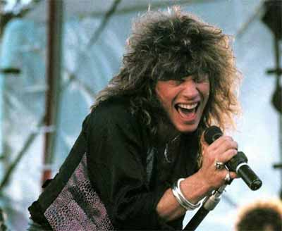
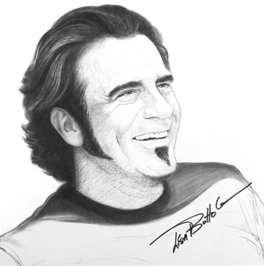
Гектор Семюел Жуан "Tico" Торрес (народився 7 жовтня 1953) американський барабанщик і перкусіоніст рок-групи Bon Jovi. Є молодшим очасником Bon Jovi. Йому було тридцять, коли він приєднався.

Slide 7
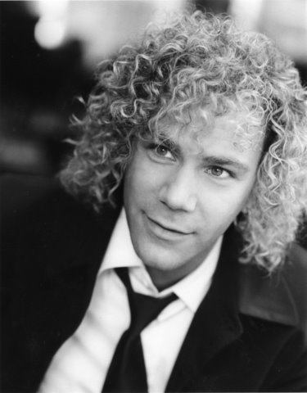
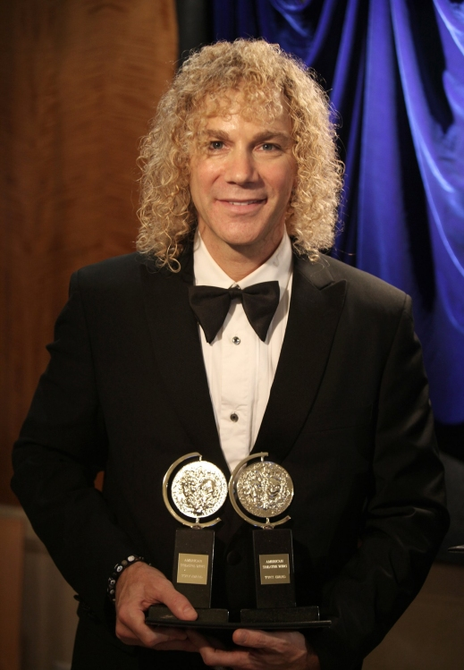
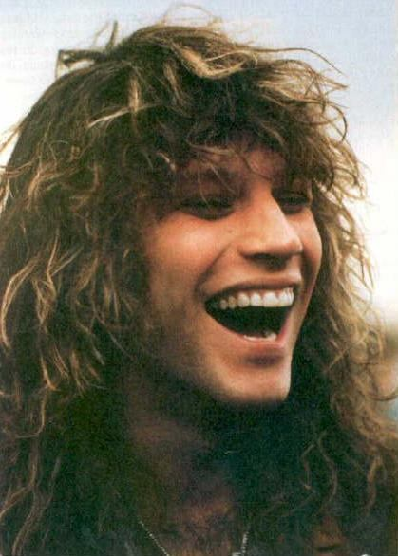
Девід Брайан (народився 7 лютого 1962) є клавішник рок-групи Bon Jovi. Він також є автором успішного бродвейського мюзиклу Memphis.

Slide 8
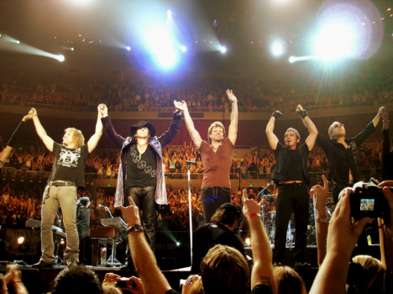
Протягом всієї своєї кар'єри, група випустила 11 студійних альбомів, 3 альбоми компіляції і 1 концертний альбом, і продали 130 мільйонів платівок по всьому світу. Вони провели понад 2600 концертів у більш ніж 50 країнах світу вже більше 34 мільйонів шанувальників, і були введені у Великобританії Music Hall of Fame в 2006. Група також була удостоєний премії за заслуги на церемонії American Music Awards в 2004 році.

Slide 9
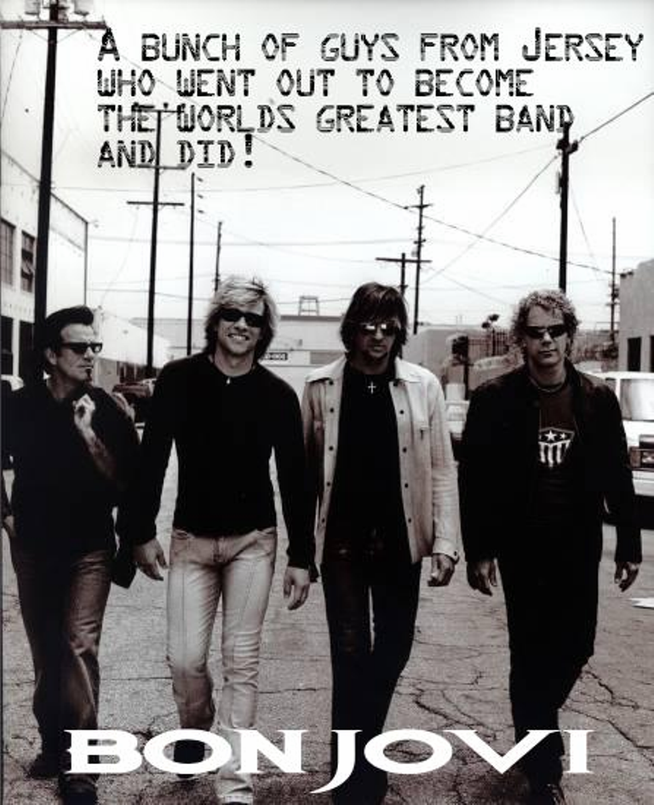
Bon Jovi Tour (1984) 7800 Fahrenheit Tour (1985) Slippery When Wet Tour (1986–87) New Jersey Syndicate Tour (1988–90) Keep the Faith Tour (1993) I'll Sleep When I'm Dead Tour (1993) Crossroad Promo Tour (1994) These Days Tour (1995–96) Crush Tour (2000) One Wild Night Tour (2001) Bounce Tour (2002–03) Have a Nice Day Tour (2005–06) Lost Highway Tour (2007–08) The Circle Tour (2010) Bon Jovi Live (2011)

Slide 10


The band became known for writing several rock anthems and achieved widespread recognition with their third album, Slippery When Wet, released in 1986.

Slide 11
Підготувала: Подворна г.

